Slide 1
«Использование современных IT технологий для управления и воспроизводства минерально-сырьевой базы ТПИ»

Slide 2
ОСНОВНАЯ ЦЕЛЬ
Выделение перспективных площадей, перспективных для выявления месторождений ТПИ с последующим их ранжированием для:
Выделения объектов для последующей подготовки их по Заявительному принципу (583 приказ)
Выделения объектов на ВМСБ за счет средств федерального бюджета
Включения объектов в программу лицензирования

Slide 3
Предпосылки:
Стратиграфические предпосылки;
Литологические и литолого-фациальные предпосылки;
Магматические критерии;
Метаморфогенные критерии;
Структурные предпосылки;
Минералого-петрографические предпосылки;
Геоморфологические предпосылки;
Гидрогеохимические критерии;

Slide 4
Поисковые признаки:
Прямые
Выходы полезного ископаемого на поверхность (пункты минерализации, рудопроявления, оцененные рудопроявления);
Первичные и вторичные ореолы рассеяния полезных минералов и рудообразующих элементов;
Потоки рассеяния;
Следы старых горных работ с остатками рудного материала или переработки полезного ископаемого;

Slide 5
Косвенные поисковые признаки;
Измененные околорудные породы (метасоматиты);
Минералы и элементы-спутники оруденения, минеральные ассоциации;
Геофизические аномалии;
Геохимические аномалии;
Гидротермально измененные околорудные породы (магнезиальные и известковые скарны, грейзены, альбититы, калишпатиты, березиты-листвениты, гумбеиты, пропилиты, эйситы, аргиллизиты)

Slide 6
ИСТОЧНИКИ ГЕОЛОГИЧЕСКОЙ ИНФОРМАЦИИ (РЕЕСТРЫ, БАЗЫ ДАННЫХ, КАТАЛОГИ И Т.Д.)

Slide 7
СИСТЕМАТИЗАЦИИ ГЕОЛОГИЧЕСКОЙ ИНФОРМАЦИИ
1. Нет Единого реестра или Базы данных объектов, которые имеют авторские запасы и прогнозные ресурсы.
2. 30 % перспективных объектов находятся в геологических отчетах и о том, что они существуют нигде не указано.
3. отсутсвует полная картина изученности территории (картограммы изученности). Предположительное время подготовки такой Базы данных не менее 3-5 лет.
4. Перспективные опоискованные участки, которые ранее (30-40 лет назад) считались неперспективными на данный момент являются ликвидными.

Slide 8
Основные приоритетные направления
1. Наличие оцененных месторождений с авторскими запасами и прогнозными ресурсами высших категорий (Р1 и Р2) ликвидных полезных ископаемых. В совокупности капитализация таких объектов оценивается более чем в 100 млрд рублей по ДФО.
Наличие Горно-обогатительных комбинатов с истощенными резервами (запасов осталось на несколько лет)
Развитие новых кластеров для обеспечения полезным ископаемым действующих рудников или же новых генетических и технологических типов месторождений ликвидных сейчас или же в ближайшее время полезных ископаемых

Slide 9
Принцип формирования ГИС проекта – от мелкого масштаба к крупному (сэндвич)

Slide 10
ГЕОИНФОРМАЦИОННАЯ СИСТЕМА УЧЕТА МСБ (на примере Забайкальского края)

Slide 11
Информация о количестве рудных тел на месторождениях и проявлениях

Slide 12
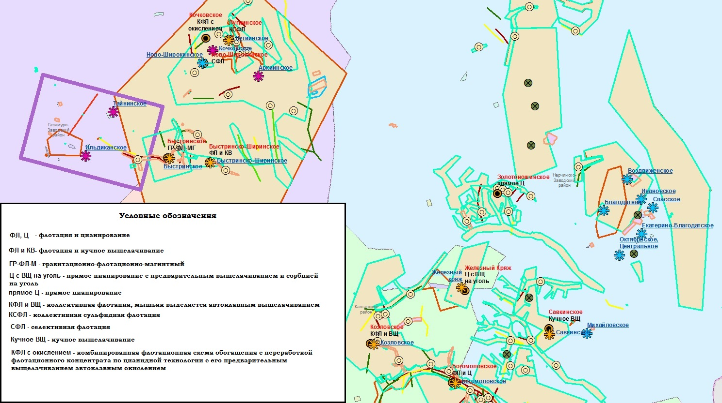
Информация о методах извлечения ПИ

Slide 13
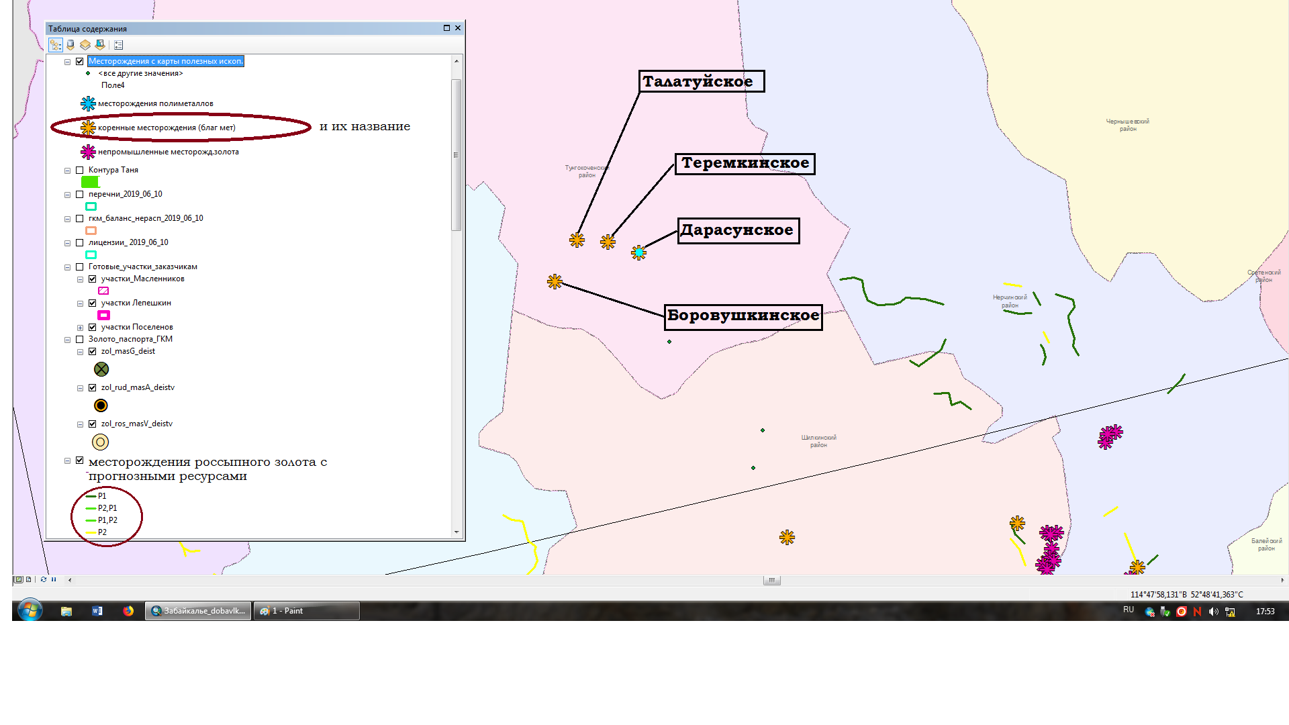
Группа золоторудных и россыпных объектов в пределах Дарасунского рудного узла

Slide 14
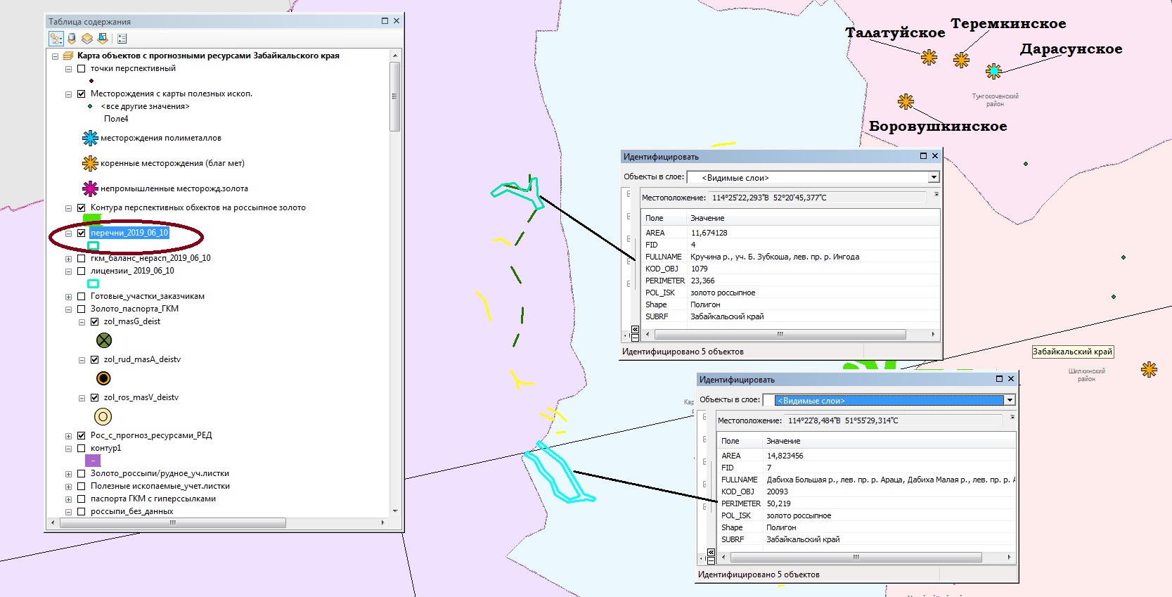
Слой – перечень объектов, включенных в программу лицензирования 2019 года

Slide 15
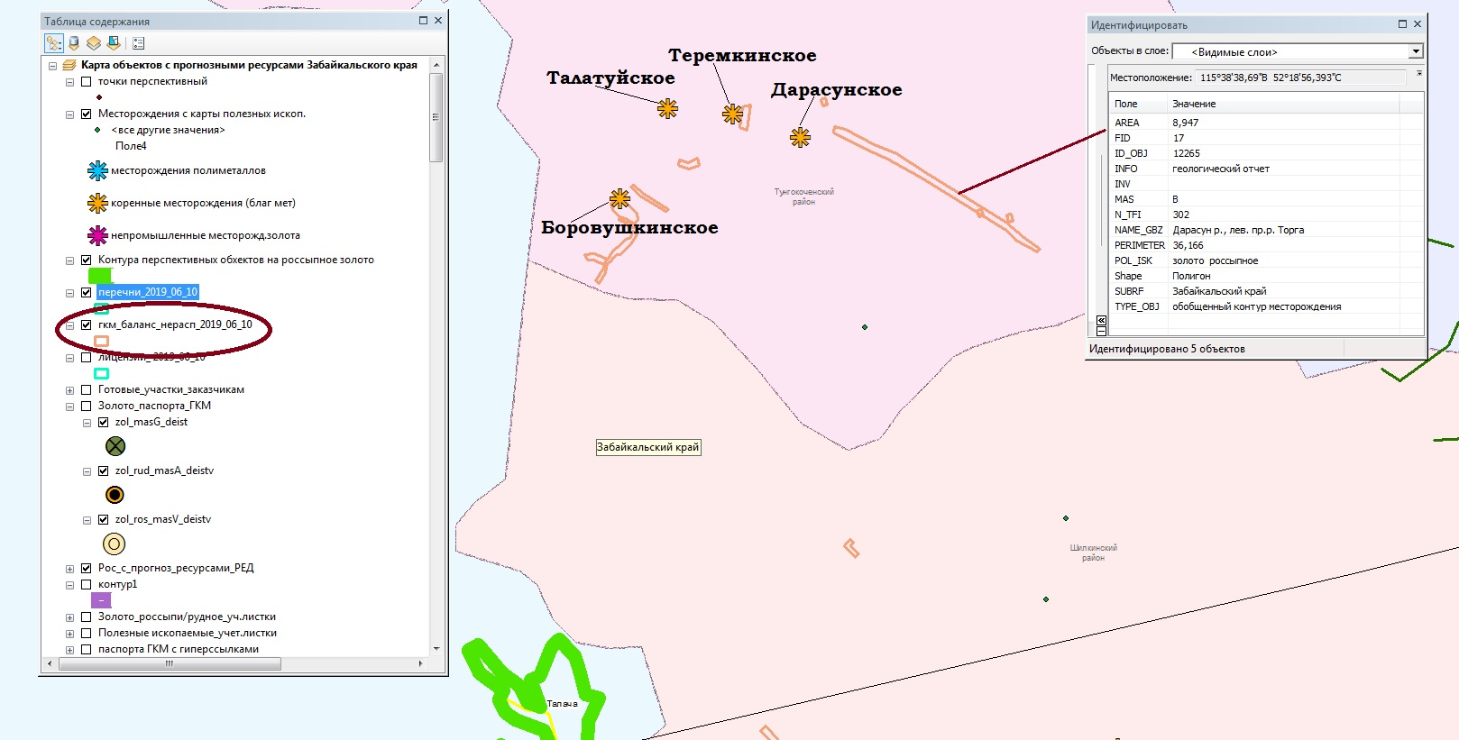
Слой – Месторождения с балансовыми запасами, которые числятся в ГКМ

Slide 16
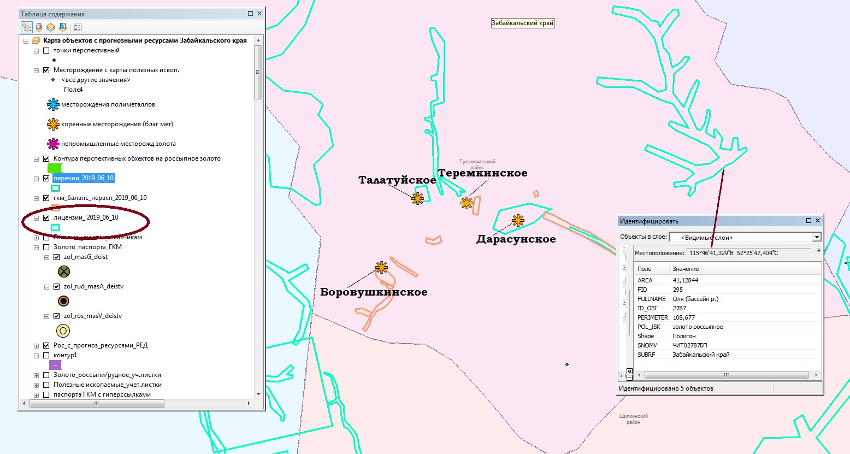
Действующие лицензии на июнь 2019 года

Slide 17
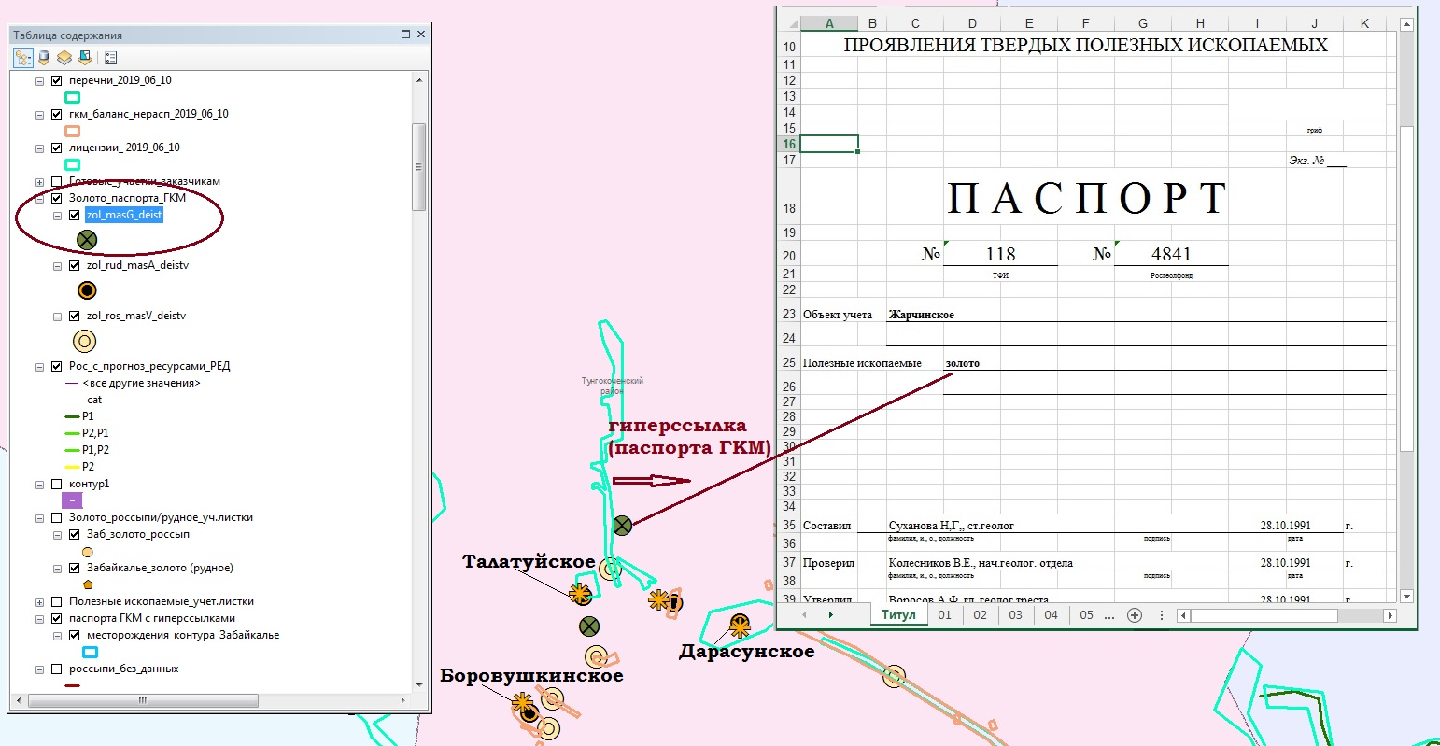
Интерактивная привязка паспортов ГКМ к проявлениям и месторождениям

Slide 18
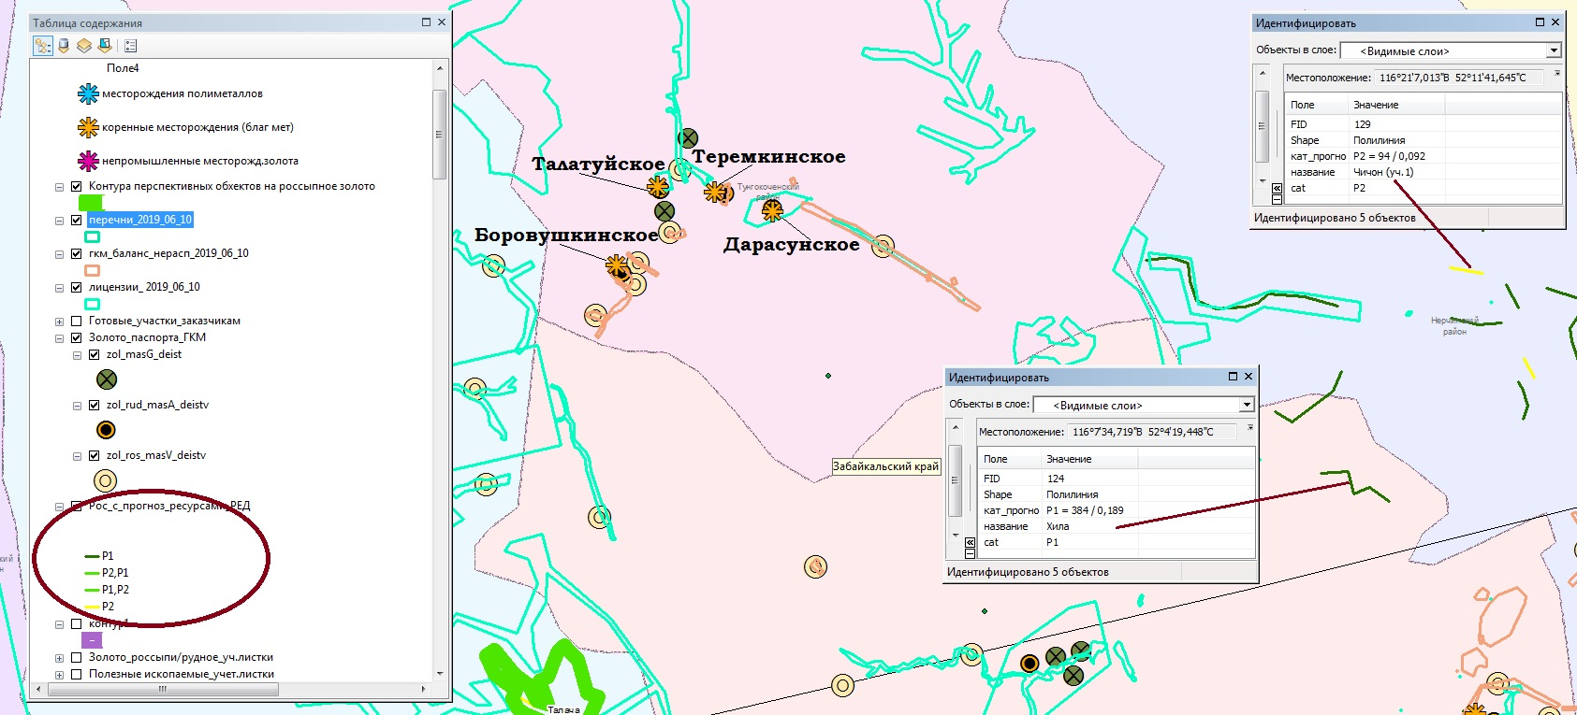
Контура апробированных прогнозных ресурсов категорий Р1, Р2 с количественными показателями (кг) и содержаниями г/куб.м.

Slide 19
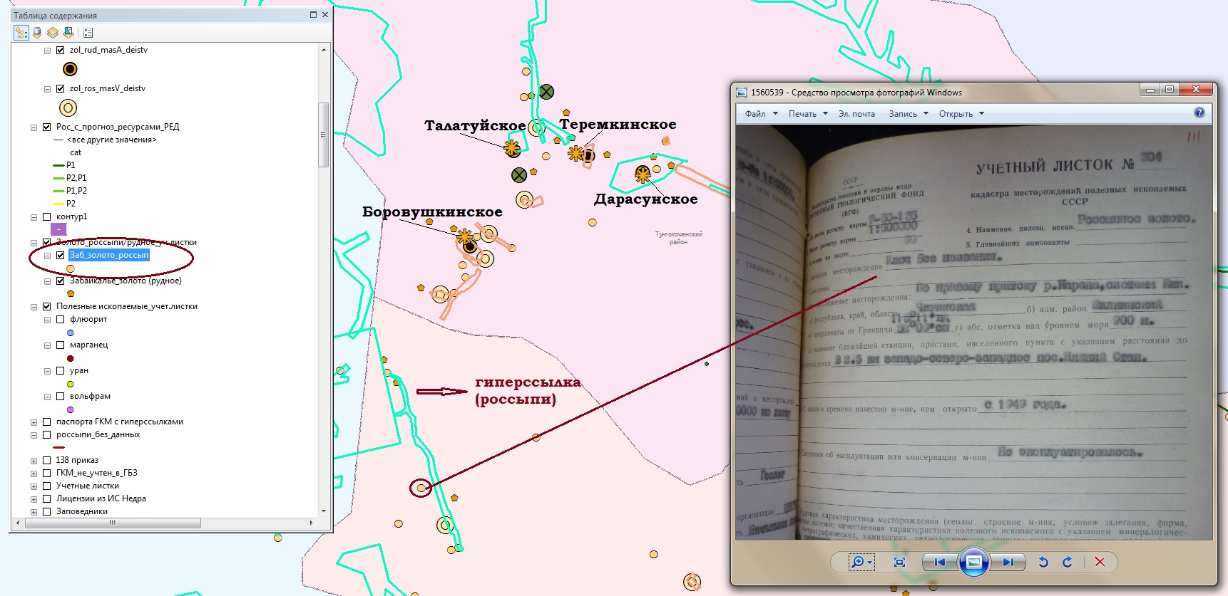
Интерактивные привязки учетных листков с информацией к точкам учетных листков

Slide 20
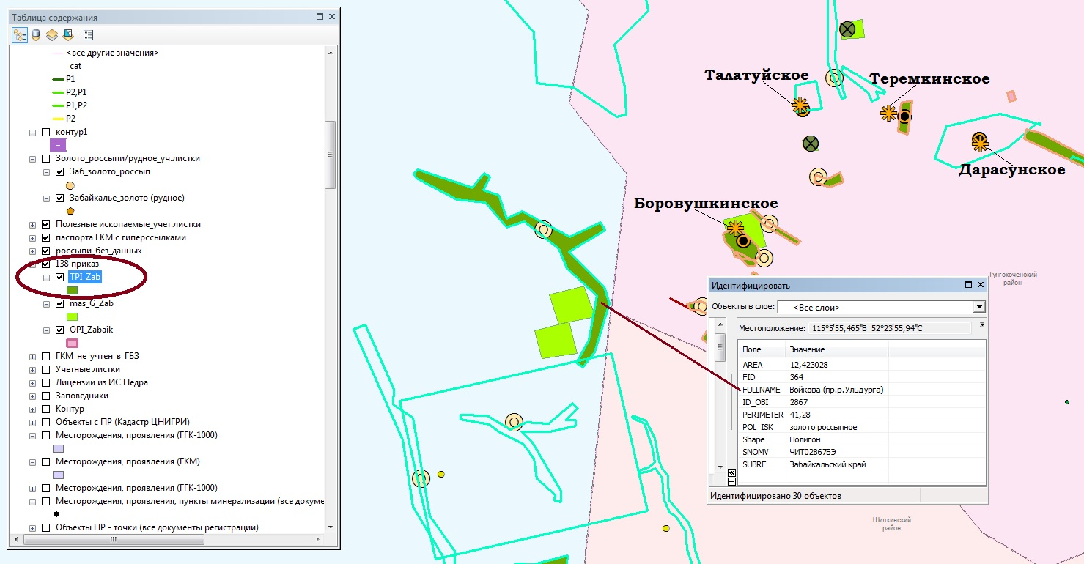
Полигональные контура месторождений тпи нераспределенного фонда недр

Slide 21
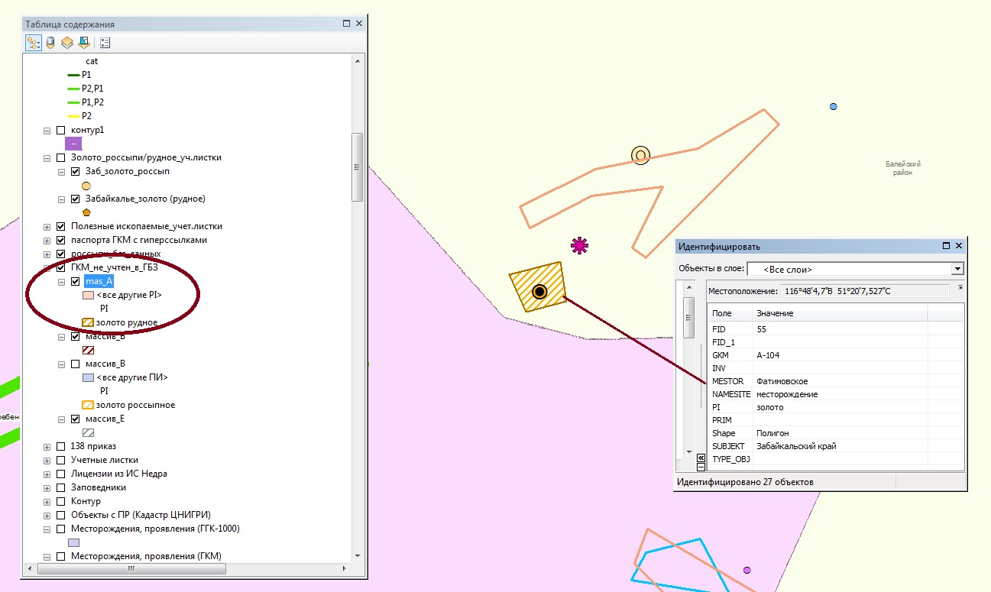
Параметры точек паспортов ГКМ массива А с прогнозными ресурсами Р1

Slide 22
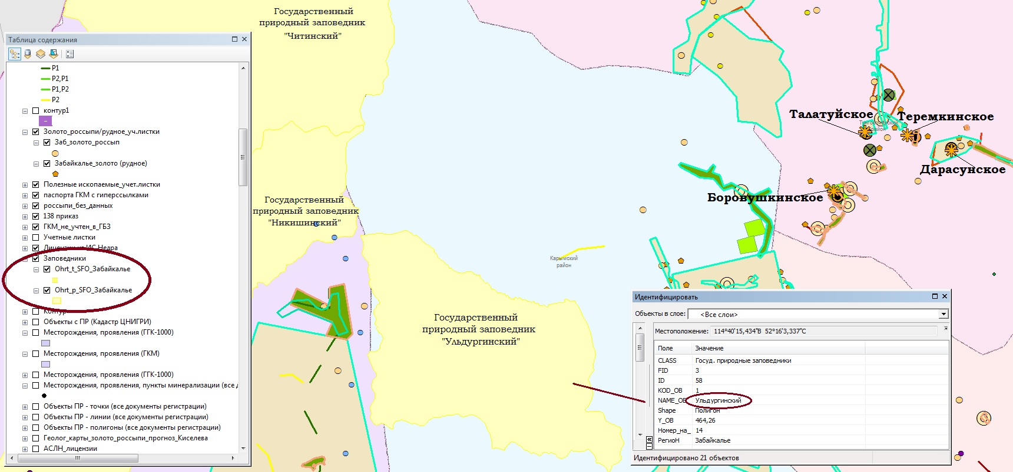
Особо охраняемые природные территории

Slide 23
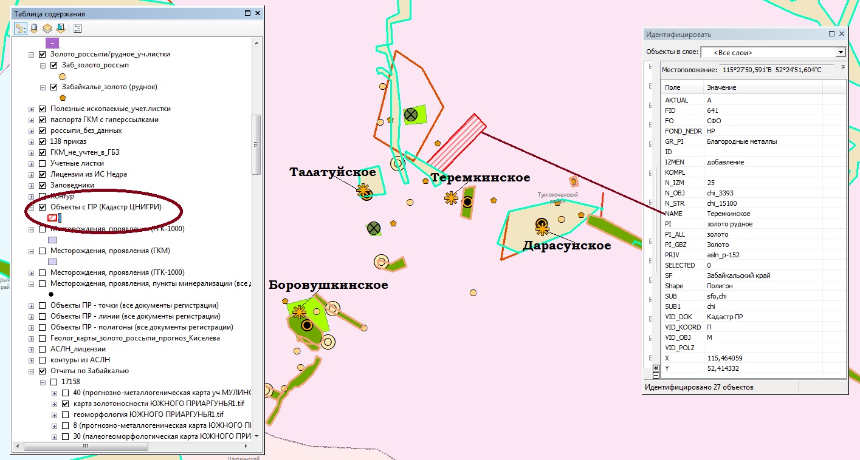
Контура объектов с прогнозными ресурсами апробированными в ЦНИГРИ

Slide 24
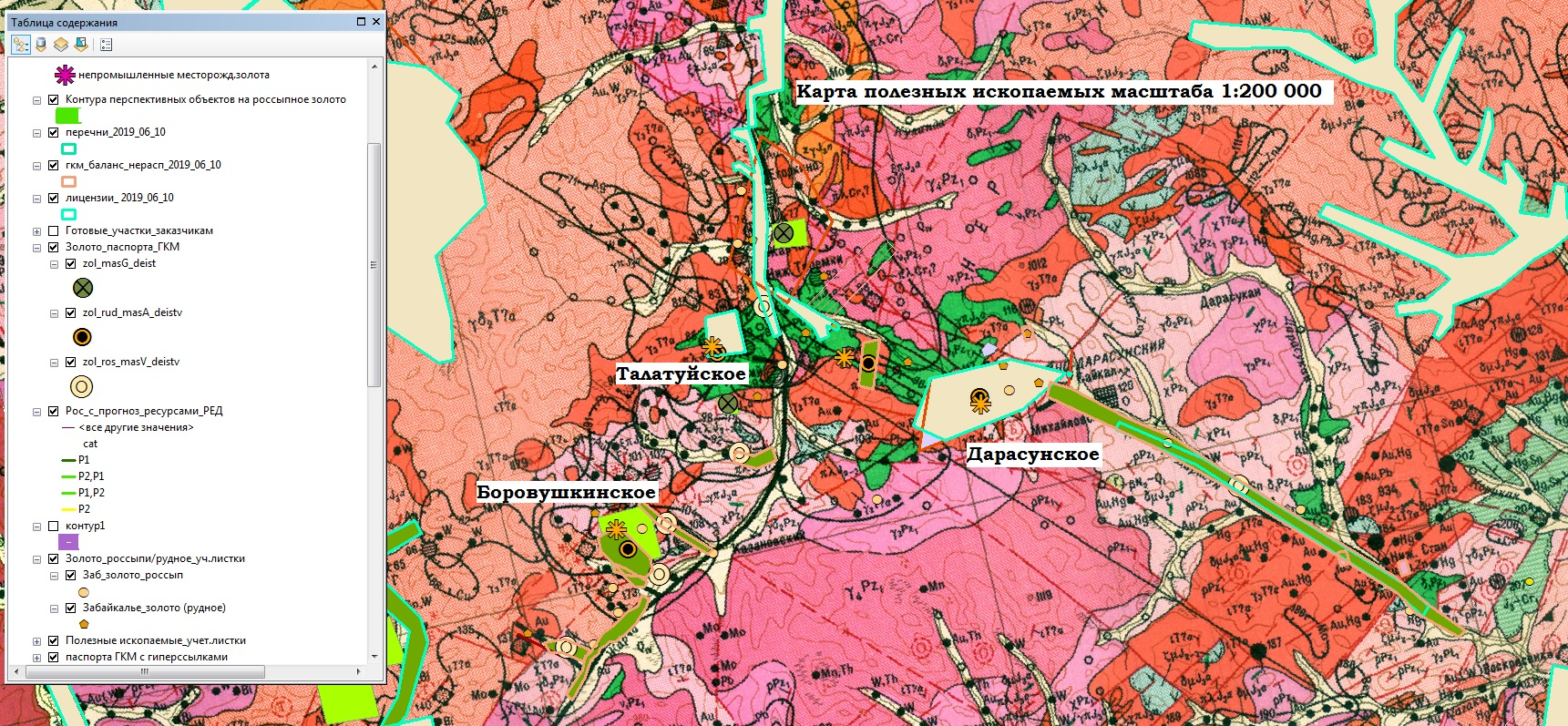
Карта полезных ископаемых масштаба 1:200 000

Slide 25
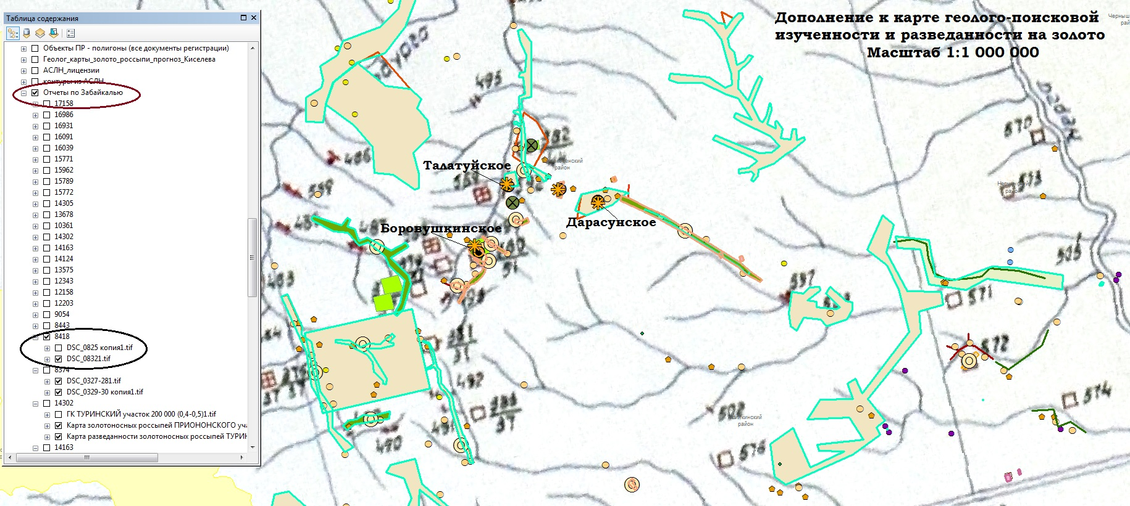
Фрагмент слоя – сэндвича карты и геологических планов сканированных из отчетов на геологическое изучение

Slide 26
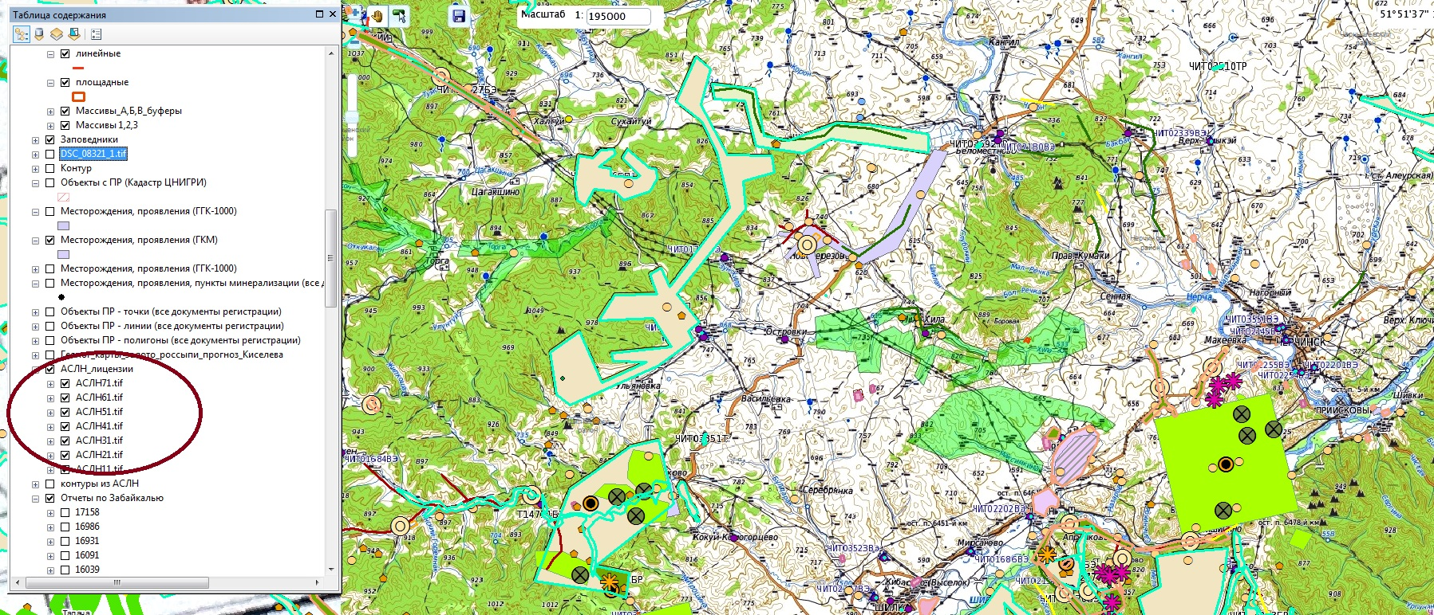
Информация из АСЛН

Slide 27
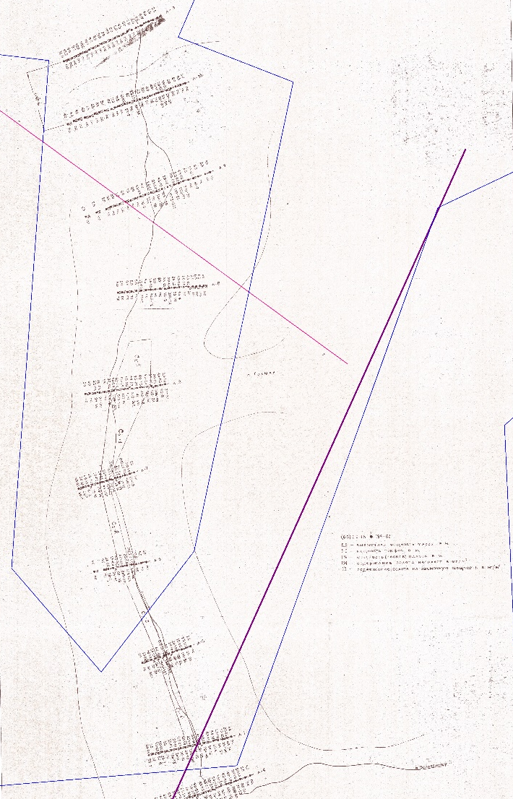
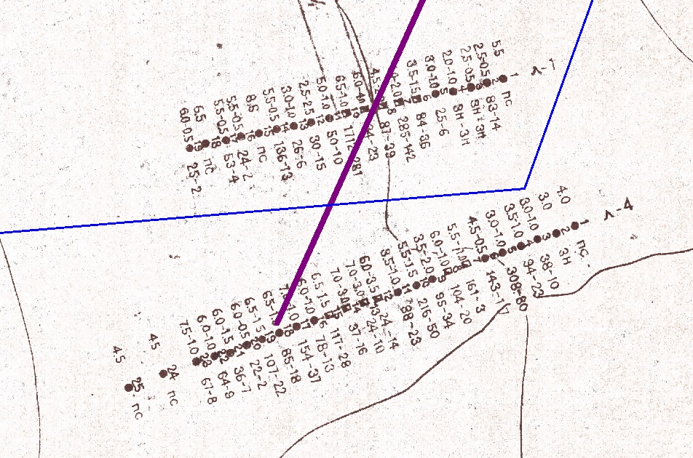
Фрагмент плана расположения разведочных линий с результатами опробования

Slide 28
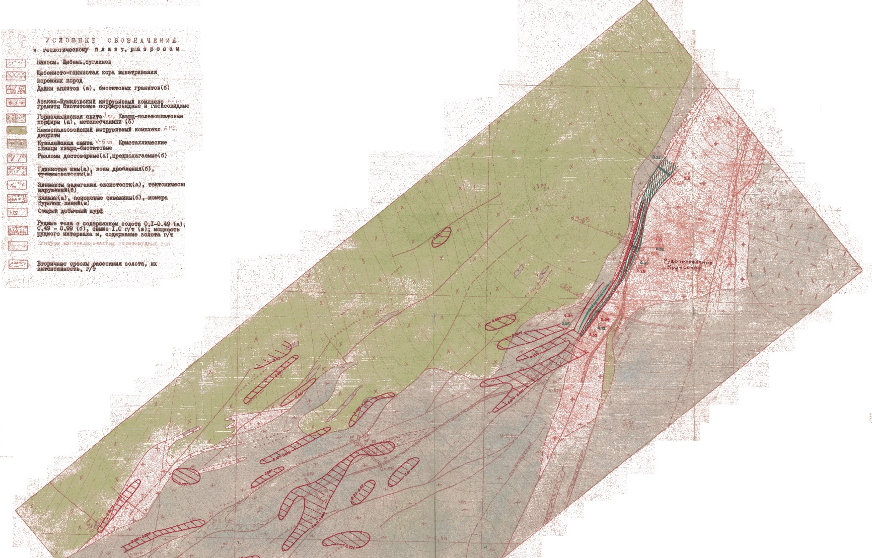
Фрагмент геологического плана рудопроявления золота с результатами бороздового опробования и аномалиями по вторичным ореолам золота масштаб 1:5 000 – для принятия решения о выборе наиболее перспективных объектов

Slide 29
Геологический разрез по линии III-III с результатами кернового опробования и рудными интервалами масштаб 1:5 000
Спасибо
за внимание

Slide 30
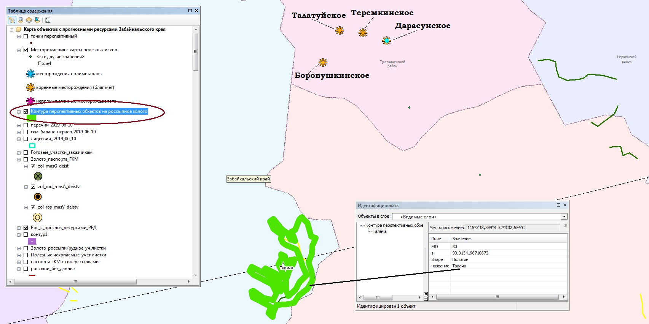
Выделение на основании комплексного анализа наиболее перспективных участков на обнаружение россыпного золота

Slide 31
ИРКУТСК

Slide 32
ХАБАРОВСК

Slide 33
ЧУКОТКА

Slide 34
ФРАГМЕНТ АТРИБУТИВНОЙ ИНФОРМАЦИИ

Slide 35
СПАСИБО ЗА ВНИМАНИЕ

